Slide 1
JAVA语言程序设计
陈旭阳
北航继续教育学院

Slide 2
GUI

Slide 3
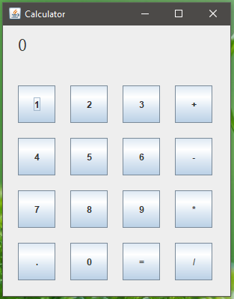
Homework 5
简易计算器

Slide 4
GUI继承体系图
体系图
Component
Button
Container
Label
Window
Panel
Checkbox
Frame
Dialog
TextComponent
FileDialog
TextArea
TextField
Notes:
Container：为容器，是一个特殊的组件，该组件中可以通过add方法添加其他组件进来。

Slide 5
构建GUI
用户界面三大要素
容器：它像集合，集合是对象的容器，容器是用户界面组件的容器，也是一种组件；如窗口是容器也是组件， add，set
组件：如计算器有按钮，文本框，窗口所有这些我们都叫组件；窗口组件可以存放其它组件，它也是容器，所以容器也是一种组件
布局管理器：用来负责控制组件在容器的大小和位置的。
GUI三大要素中，除了布局管理器都是组件，容器也是组件的特例，可以存放其他组件

Slide 6
布局管理器
布局管理器
布局管理器是对容器作用的，只有容器才有布局，布局管理器是用来负责控制布局，控制容器中组件的大小和位置的
容器的setLayout(布局管理器对象)方法是设置容器的布局的
java中的容器
Frame→JFrame 窗口：通常意义上的窗口，只有它们能做顶层容器
一个图形程序JFrame必须有，JDialog,JPanel可选
容器的分类
Dialog→JDialog 对话框：有了窗口才会有对话框，它依赖于窗口
Panel→JPanel 面板：不能独立存在，也要依赖于窗口或对话框
不同容器都有容器的特性，有相同/类似的方法，只需要知道了JFrame常用方法就知道其他容器的方法了。JFrame常用方法：add有很多重载方法(添加组件)，setVisible,setSize(设置可见，大小)，remove()(删除组件)，setLocation(设置窗口位置)。FirstFrame程序运行后默认窗口出现的位置是左上角，可以使用setLocation()方法来改变默认出现的位置
容器的方法

Slide 7
流式布局FlowLayout
流式布局的特点
保持组件的原始大小
像word打字一样，流式布局中，组件从左向右一直放，当放到窗体最右边上则自动换行再放
当容器大小改变后，则组件相对位置也会随着变化
水平方向有左，右，居中对齐；垂直方向有居中，上，下对齐；默认都是居中对齐
FlowLayout的API使用
3个构造：无参构造()，默认居中对齐；有参构造(int align)可指定对齐；有参构造(align,hgap,vgap)可指定对齐，水平间距，垂直间距；一般都使用无参构造就可以了
其他方法：设置对齐方式setAlign()，设置间距setHgap()，setVgap()
修改布局时用newFlowLayout(FlowLayout.LEFT,20,30)

Slide 8
网格布局GridLayout
GridLayout的特点
网格布局的功能很好，很强大；因为它是以网状方式排列，像表格一样。它将容器分为指定的网格数。几行×几列
在每个网格中默认只能放在一个组件，每个网格的大小一样；若要想在一个网格中放多个组件，则需要JPanel面板组件，再JPanel上可放多个组件
GridLayout布局分布如图：
Btn1
Btn2
Btn3
Btn4
Btn5

Slide 9
事件监听机制流程
外部动作
2 有监听器所监听的动作作于事件源上
4 将事件对象传给事件处理方式
事件对象
事件源(组件)
3 产生事件对象
监听器
监听引发事件的动作
(事件处理方式)
1 将监听器注册到事件源

Slide 10
JAVA的输入输出

Slide 11
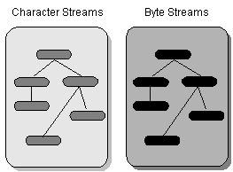
两种流类的体系
Java.io包中包含了流式I/O所需要的所有类。
流式I/O类根据操作的数据类型（16位字符或字节）分成两个层次体系。

Slide 12
字节流与字符流的比较
Reader 和 InputStream以及Writer 与 OutputStream定义的API类似，但操作的数据类型不同，单位不同，前者是字符流，后者是字节流。
所有的流——InputStream、 OutputStream 、Reader、 Writer 在创建时自动打开；程序中可以调用close方法关闭流，否则Java运行环境的垃圾收集器将隐含将流关闭。

Slide 13
文件流
文件流类包括：
FileReader, FileWriter, FileInputStream, FileOutputStream
创建文件流：常用文件名或File类的对象创建文件流。
例：CopyBytes.java，利用FileInputStream, FileOutputStream。

Slide 14
管道流
管道用来把一个线程的输出连接到另一个线程的输入。
PipedReader/PipedInputStream实现管道的输入端；
PipedWriter/PipedOutputStream实现管道的输出端。
管道流模型：
线程1
连接
线程2
连接
线程3
管道输出
管道输入
管道输出
管道输入

Slide 15
BufferedInputStream / BufferedOutputStream
数据从原始流成块读入或将数据积累到一个大数据块后再成批输出。
基本方法：
int read()
int read( byte[], int offset, int length )
int write(int c)
void write(byte[ ], int offset, int length )
BufferedReader增加readLine( ) 方法。

Slide 16
异常类

Slide 17
异常概述
异常：异常就是Java程序在运行过程中出现的错误。
异常由来：问题也是现实生活中一个具体事务，也可以通过java 的类的形式进行描述，并封装成对象。其实就是Java对不正常情况进行描述后的对象体现。
我们见过的异常,角标越界异常,空指针异常
Notes:
讲解IO流之前为什么先讲解异常和File类呢?
因为File表示的是IO流将来要操作的文件，所以我们需要学习File类。
而操作文件无非就是上传文件和下载文件，在这个操作的过程中可能出现问题，
出现问题后，我们需要对对应的代码进行处理。所以我们需要学习异常异常。

Slide 18
异常分类
异常分类图解
Throwable
Error
Exception
RuntimeException
子类
子类
子类
Notes:
异常分三类：
骑车去旅行：
Error:走到半路上，发生山路塌陷，或者出现了泥石流，这个问题很严重，不是班长能够立马解决的。
Exception:出门前，班长要看看车轮子以及车链子等是否还在
RuntimeException:在骑车的过程中，有好路不走，偏偏要走石子路
1,编译时异常
除了RuntimeException及其子类,Exception中所有的子类都是,这种异常必须要处理,要不编译通不过
2,运行是异常
RuntimeException及其子类都是,这种异常不用处理,编译会通过,不过这样的程序会有安全隐患,遇到这种异常是需要改代码的
3,严重错误问题
用Error进行描述,这个问题发生后,一般不编写针对代码进行处理,而是要对程序进行修正.通常都是由虚拟机抛出的问题

Slide 19
异常举例
除数为0
数组访问越界

Slide 20
JVM的默认处理方案
把异常的名称，错误原因及异常出现的位置等信息输出在了控制台
程序停止执行
Notes:
jvm发现运算是已经违反了数学运算规则,java将这种常见的问题进行描述,并封装成了对象叫做ArithmeticException
当除0运算发生后,jvm将该问题打包成了一个异常对象.
并将对象抛给调用者main函数,new ArithmeticException("/by zero");
main函数收到这个问题时,有两种处理方式:
1,自己将该问题处理,然后继续运行
2,自己没有针对的处理方式,只有交给调用main的jvm来处理
jvm有一个默认的异常处理机制,就将该异常进行处理.并将该异常的名称,异常的信息.异常出现的位置打印在了控制台上
同时将程序停止运行

Slide 21
异常处理方案
异常处理方案
try…catch…finally
throws

Slide 22
try…catch处理方式
一个异常的情况
多个异常的情况
平级情况
存在上下级的情况
JDK7的新特性及注意事项
Notes:
基本格式：try是检测异常,catch是用来捕获异常的,finally是用来结束资源的
世界上最真情的相依,是你在try我在catch,无论你发神马脾气,我都默默接受,静静处理
分别采用RuntimeException和非RuntimeException举例

Slide 23
编译时异常和运行时异常的区别
Java中的异常被分为两大类：编译时异常和运行时异常。所有的RuntimeException类及其子类的实例被称为运行时异常，其他的异常就是编译时异常
编译时异常
Java程序必须显示处理，否则程序就会发生错误，无法通过编译
运行时异常
无需显示处理，也可以和编译时异常一样处理

Slide 24
Throwable中的方法
getMessage()
获取异常信息，返回字符串。
toString()
获取异常类名和异常信息，返回字符串。
printStackTrace()
获取异常类名和异常信息，以及异常出现在程序中的位置。返回值void。
printStackTrace(PrintStream s)
通常用该方法将异常内容保存在日志文件中，以便查阅。

Slide 25
throws
定义功能方法时，需要把出现的问题暴露出来让调用者去处理。那么就通过throws在方法上标识。
举例分别演示编译时异常和运行时异常的抛出

Slide 26
throw
在功能方法内部出现某种情况，程序不能继续运行，需要进行跳转时，就用throw把异常对象抛出。

Slide 27
throws和throw的区别
throws
用在方法声明后面，跟的是异常类名
可以跟多个异常类名，用逗号隔开
表示抛出异常，由该方法的调用者来处理
throws表示出现异常的一种可能性，并不一定会发生这些异常
throw
用在方法体内，跟的是异常对象名
只能抛出一个异常对象名
表示抛出异常，由方法体内的语句处理
throw则是抛出了异常，执行throw则一定抛出了某种异常

Slide 28
如何处理异常呢
原则:如果该功能内部可以将问题处理,用try,如果处理不了,交由调用者处理,这是用throws
区别:
后续程序需要继续运行就try
后续程序不需要继续运行就throws
举例:
感冒了就自己吃点药就好了,try
吃了好几天药都没好结果得了H7N9,那就的得throws到医院
如果医院没有特效药就变成Error了

Slide 29
finally的特点作用
finally的特点
被finally控制的语句体一定会执行
特殊情况：在执行到finally之前jvm退出了(比如System.exit(0))
finally的作用
用于释放资源，在IO流操作和数据库操作中会见到
finally
final,finally和finalize的区别
如果catch里面有return语句，请问finally的代码还会执行吗?如果会，请问是在return前还是return后。
Notes:
try…catch…finally可以使用
try…catch也可以使用
try…finally也可以使用
但是，catch，finally不能单独使用

Slide 30
自定义异常
考试成绩必须在0-100之间
很明显java没有对应的异常，需要我们自己来做一个异常
自定义异常
继承自Exception
继承自RuntimeException

Slide 31
异常注意事项
子类重写父类方法时，子类的方法必须抛出相同的异常或父类异常的子类。(父亲坏了,儿子不能比父亲更坏)
如果父类抛出了多个异常,子类重写父类时,只能抛出相同的异常或者是他的子集,子类不能抛出父类没有的异常
如果被重写的方法没有异常抛出,那么子类的方法绝对不可以抛出异常,如果子类方法内有异常发生,那么子类只能try,不能throws

Slide 32
集合与映射

Slide 33
集合框架概述
集合就是将若干用途、性质形同或相近的数据组合而成的一个整体；
从体系上讲，集合类型可以归纳为三种：
集(Set)：Set集合中不区分元素的顺序，不允许出现重复元素。
列表(List)：List集合区分元素的顺序，且允许包含重复元素。
映射中保存成对的健-值(Key-Value)信息，映射中不能包含重复的健，每个健最多只能映射一个值。
Java集合中只能保存引用类型的数据。

Slide 34
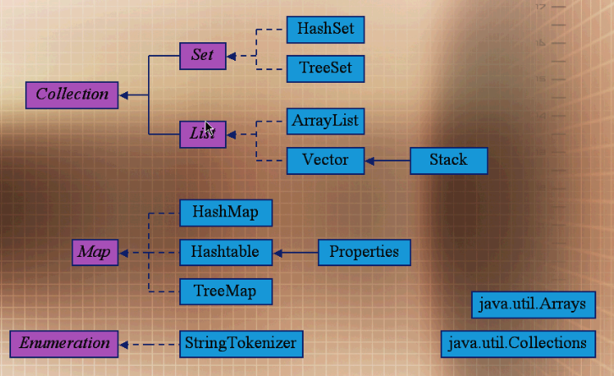
与集合相关的API关系结构图
Notes:
红色为接口，蓝色为实体类

Slide 35
Collection 接口
Java.util.Collection接口是描述Set和List集合类型的根接口，其中定义了有关集合操作的普遍性方法：
boolean add(Object o);
boolean remove(Object o);
int size();
boolean isEmpty();
boolean contains(Object 0);
void clear();
iterator iterator();
object[] toArray();

Slide 36
Set和List接口
Java.util.Set和java.util.List分别描述前述的集合和列表结构，二者均为Collection的子接口
List接口中规定使用者可以对列元素的插入位置进行精确控制，并添加了根据元素索引来访问元素的功能。接口中新添加的相应方法如下：
void add(int index, Object element);
Object get(int index);
Object set(int index, Object element);
int indexOf(Object 0);
Object remove(int index);

Slide 37
Stack
Java.util.Stack类继承了Vector类，对应数据结构中以“后进先出”(Last in First out,LIFO)方式存储和操作数据的对象栈。
Stack中常用的栈操作方法如下：
Public Stack();
Public Object push(Element item);
Public Object pop();
Public Object peek();
Public boolean empty();
Public void clear();
Public int search(Object o);

Slide 38
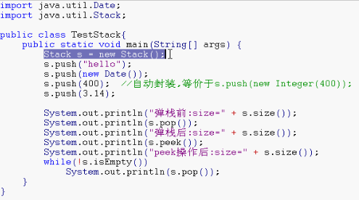
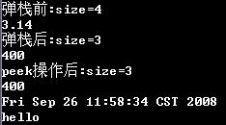

Slide 39
Iterator
Java.util.Iterator接口描述的是以统一方式对各种集合元素进行遍历/迭代的工具，也称“迭代器”。
允许在“遍历”过程中移除集合中的(当前遍历到的那个)元素。常用方法如下：
boolean hasNext();
Object next();
void remove();

Slide 40

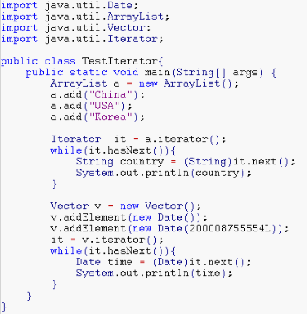

Slide 41
HashSet
Java.util.HashSet类实现了java.util.Set接口（即HashSet是实现了Set接口的hash table(哈希表)），描述典型的Set集合结构；
HashSet中不允许出现重复元素，不保证集合中元素的顺序。
HashSet中允许包含值为null的元素，但最多只能有一个null元素。

Slide 42
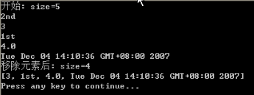
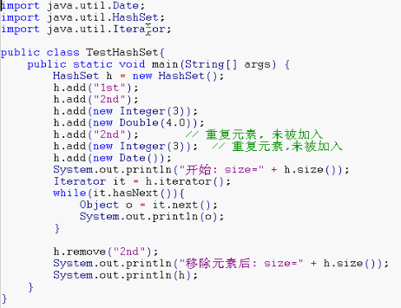

Slide 43
TreeSet
Java.util.TreeSet类也实现了java.util.Set，他描述的Set的一种变体，可以实现排序功能的集合。
在将对象元素添加到TreeSet集中时会自动按照某种比较规则将其插入到有序的对象列中，以保证TreeSet集合元素组成的对象序列时刻按照“升序”排列。
TreeSet的执行效率要比HashSet地执行效率低，因为是有序的集合。
Notes:
TreeSet中元素将按照升序排列 ( 默认)

Slide 44
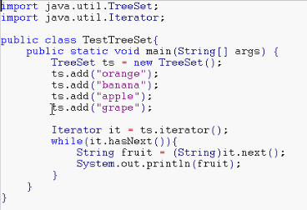


Slide 45
Comparable
Java.lang.Comparable接口中定义的compareTo()方法用于提供对其实现类的对象进行整体排序所需要的比较逻辑。
实现类基于compareTo()方法的排序被称为自然排序。而compareTo()方法的排序被称为它的自然排序。具体的排序原则可由实现类根据需要而定。
用户在重写compareTo()方法以定制比较逻辑时，需要确保其与等价性判断方法equals()保持一致。

Slide 46
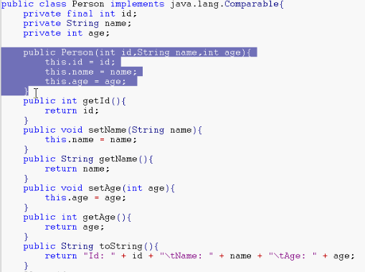

Slide 47
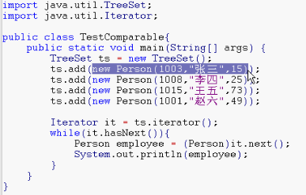


Slide 48
Map接口
java.util.Map接口描述了映射结构，Map接口允许以健集、值集合或健-值映射关系集的形式察看某个映射的内容。接口中的主要方法如下：
Object put(Object key,Object value);
Object get(Object key);
Boolean isEmpty();
void clear();
int size();
Boolean containsKey(Object key);
Boolean containsValue(Object value);
Set keySet();
Collection values();

Slide 49
HashMap
Java.util.HashMap类实现了java.util.Map接口。
HashMap结构不保证其中元素(映射信息)的先后顺序，并且允许使用null值和null健。
当集合中不存在当前检索的健所对应的映射值时，HashMap的get()方法会返回空值null，而不会运行出错。
影响HashMap性能的两个参数：
初识容量(initial Capacity)。
加载因子(Load Factor)。

Slide 50
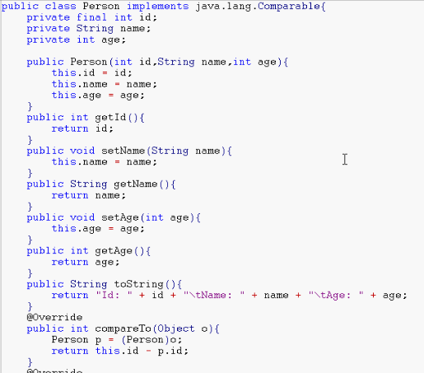

Slide 51
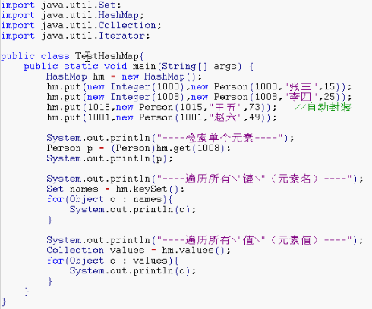
封装类的自动封装特性

Slide 52
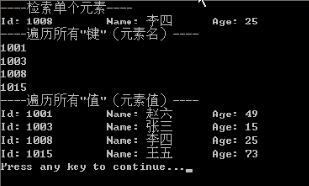

Slide 53
Hashtable
Java.util.Hashtable与HashMap作用基本相同，也实现了Map接口，采用哈希表的方式将“健”映射到相应的值来访问记录，以加快查找的速度。这个映射函数叫做散列函数，存放记录的数组叫做散列表。
Hashtable与HashMap的差别：
Hashtable中元素的“健”和“值”均不允许为null，而HashMap则允许。
Hashtable是同步的，即线程安全的，效率相对要低一些，适合在多线程环境下使用；而HashMap是不同步的，效率相对高一些，提倡在单县城环境下使用。
Hashtable与HashMap的用法格式是完全相同的

Slide 54
Hashtable类
Hashtable类的使用：为了把对象保存到哈希表中，必须为每一对象分配一关键字。关键字可以为任意对象，但必须实现了hashCode()和equals()方法。
hash_1.put(“one”,new Integer(1));
hash_1.put(“two”,new Integer(2));
hash_1.put(“three”,new Integer(3));
为了把对象从哈希表删除，须使用remove()方法。
hash_1.remove(“two”);//对象Integer(2)将从哈希表中删除，同时返回这个被删除的对象。如指定的关键字不存在，remove()返回null。
使用哈希表类的get()和containKey()访问方法可以直接查找关键字。
Integer n=(Integer)hash_1.get(“three”);
If（n！=null）{
System.out.println(“three=”+n);
} //如果查找的关键字不存在，get返回null
HashtableTest.java
Notes:
后面的为关键字
Hashtable
Data structure that uses hashing
Algorithm for determining a key in table
Keys in tables have associated values (data)
Each table cell is a hash “bucket”
Linked list of all key-value pairs that hash to that cell
Minimizes collisions

Slide 55
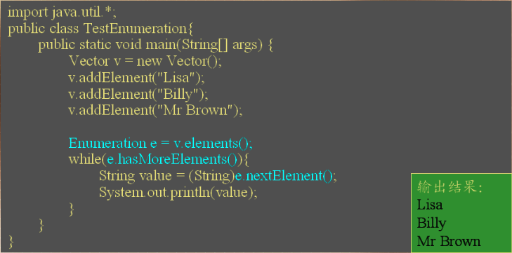
Enumeration接口
java.util.Enumeration接口作用于Iterator接口类似，但只提供了遍历Vector和Hashtable(及子类Perperties)类型集合元素的功能，且不支持机和元素的移除操作

Slide 56
Cllections类
Java.util.Collections类中定义了多种集合操作方法，实现了对集合操作方法，实现了对集合元素的排序、取极值、批量拷贝、集合结构转换、循环移位以及匹配性检查等功能。常用方法如下：
Public static void sort(List list);
Public static void reverse(List list);
Public static void shuffle(List list);
Public static void copy(List dest,list src);

Slide 57
关于考试

Slide 58
文件
Java.io.File 文件类提供获取文件基本信息，以及其它与文件相关的操作。
创建新的文件对象：
File myFile;
myFile=new File(“mymotd”);
myFile = new File(“\”,”mymotd”);
…

Slide 59
文件测试与实用方法
文件名
String getName( )
String getPath( )
String getAbsolutePath( )
String getParent( )
boolean renameTo( File newName)
文件测试
boolean exists( )
boolean canWrite( )
boolean canRead( )
boolean isFile( )
boolean isDirectory( )
boolean isAbsolute( )

Slide 60
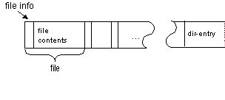
随机存取文件
例：从zip文件中读取特定文件

Slide 61
使用顺序访问流时的运行过程：
打开 ZIP 文件。
搜寻ZIP文件，直到定位到所需的文件。
把该文件解压出来。
关闭 ZIP 文件。

Slide 62
使用随机访问方式的运行过程：
打开 ZIP 文件。
将文件指针移到 dir-entry ，找到所需文件入口。
将文件指针往回移到所需文件的位置。
把该文件解压出来。
关闭 ZIP 文件。

Slide 63
随机存取文件类-RandomAccessFile
创建随机存取文件：
myRAFile = new RandomAccessFile(String name, String mode);
myRAFile = new RandomAccessFile(File file, String mode);
常用的方法：
数据读、写方法；
long getFilePointer( ); //返回当前文件指针
void seek( long pos ); // 文件指针定位到指定位置
long length( ); // 返回文件长度
“r”,”w”,”rw”

Slide 64
对象输入/输出流
把对象保存到外存，称为永久化。
实现java.io.Serializable接口类的对象可以被输入/输出。
只有对象的数据被保存，方法与构造函数不被保存。
以transient关键字标记的数据不被保存。
Public class MyClass implements Serializable {
public transient Thread myThread ;
Private transient String customerID;
private int total;
…
}

Slide 65
输出对象
Public class SerializeDate
{
SerializeDate( )
{
Date d = new Date( );
try {
FileOutputStream f = new FileOutputStream(“date.ser”);
ObjectOutputStream s= new ObjectOutputStream(f);
s.writeObject(d);
f.close( );
}catch( IOException e){
e.printStachTrace( );
}
}
public static void main(String args[])
{
SerializeDate b = SerializeDate();
}
}

Slide 66
输入对象
Public class UnSerializeDate{
UnSerializeDate()
{
Date d = null ;
try
{
FileInputStream f = new FileInputStream(“date.ser”);
ObjectInputStream s = new ObjectInputStream(f);
d = (Date) s.readObject();
f.close();
}catch(Exception e)
{
e.printStachTrace() ;
}
public static void main(String args[])
{
UnSerializeDat a =new UnSerializeDate();
}
}

Slide 67
Java Threads
Lecturer：shenxueping
shenxueping@buaa.edu.cn

Slide 68
Problem
Multiple tasks for computer
Draw & display images on screen
Check keyboard & mouse input
Send & receive data on network
Read & write files to disk
Perform useful computation (editor, browser, game)
How does computer do everything at once?
Multitasking
Multiprocessing

Slide 69
Multitasking (Time-Sharing)
Approach
Computer does some work on a task
Computer then quickly switch to next task
Tasks managed by operating system (scheduler)
Computer seems to work on tasks concurrently
Can improve performance by reducing waiting
Notes:
approach [əˈprəutʃ]vt. & vi. 接近, 走近, 靠近Christmas was approaching.圣诞节快到了。vt. 接洽, 交涉; 着手处理He approached the question as a scientist.他以一个科学家的眼光去处理这个问题。n. 靠近, 接近, 临近Our approach drove away the wild animals.我们一走近, 野兽全都跑开了。 通路, 入口, 途径Police are patrolling the major approach roads to the stadium.警察正在通往运动场的主要道路上巡逻。 方式, 方法His approaches to the problem are wrong.他处理这个问题的方法是错误的。

Slide 70
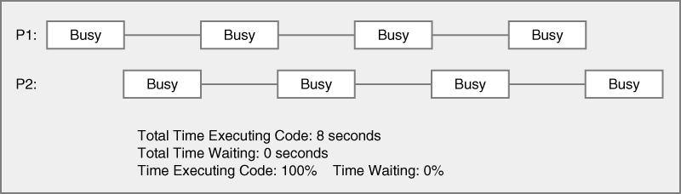
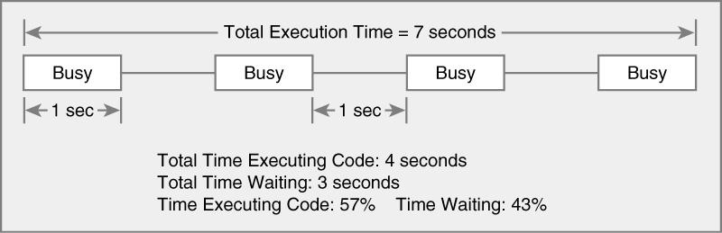
Multitasking Can Aid Performance
Single task
Two tasks

Slide 71
Multiprocessing (Multithreading)
Approach
Multiple processing units (multiprocessor)
Computer works on several tasks in parallel
Performance can be improved

Slide 72
Perform Multiple Tasks Using…
Process
Definition – executable program loaded in memory
Has own address space
Variables & data structures (in memory)
Each process may execute a different program
Communicate via operating system, files, network
May contain multiple threads

Slide 73
Perform Multiple Tasks Using…
Thread
Definition – sequentially executed stream of instructions
Shares address space with other threads
Has own execution context
Program counter, call stack (local variables)
Communicate via shared access to data
Multiple threads in process execute same program
Also known as “lightweight process”

Slide 74




Motivation for Multithreading
Captures logical structure of problem
May have concurrent interacting components
Can handle each component using separate thread
Simplifies programming for problem
Example
Web Server uses threads to handle …
Multiple simultaneous web browser requests

Slide 75
Motivation for Multithreading
Better utilize hardware resources
When a thread is delayed, compute other threads
Given extra hardware, compute threads in parallel
Reduce overall execution time
Example
Multiple simultaneous web browser requests…
Handled faster by multiple web servers

Slide 76
Programming with Threads
Concurrent programming
Writing programs divided into independent tasks
Tasks may be executed in parallel on multiprocessors
Multithreading
Executing program with multiple threads in parallel
Special form of multiprocessing

Slide 77
Example(cont)
Load an image while it is making a calculation;
Garbage-collect behind the scenes while executing the main path of the program;
Send data over a network while it is filling a rectangle;
Producer and consumer problem;
And so on….

Slide 78
Process and thread diagram

Slide 79
Objectives
Define a thread
Create separate threads in a Java technology program, controlling the code and data that are used by that thread
Control the execution of a thread and write platform independent code with threads
Describe the difficulties that might arise when multiple threads share data
Use wait and notify to communicate between threads
Use synchronized to protect data from corruption

Slide 80
Java Threads
We will cover:
What are threads?
How to create threads in Java
The Life Cycle of a thread
Thread Priority
Synchronization of threads
Grouping of threads

Slide 81
What are threads?

Slide 82
Threads
A thread is a lightweight process – a single sequential flow of execution within a program
Threads are a language control mechanism for expressing parallelism or concurrency in a program
A new way to think about programming

Slide 83
Thread
In Java, exposed as a special kind of “system object”, Each thread object is a unit of parallelism.
Operations are methods on thread objects– Can be executed independently.
Need to be able to
Create (increase parallelism)
Synchronize (coordinate)
Destroy (decrease parallelism)

Slide 84
线程和进程之间的关系：
多进程环境中每一个进程既包括其所要执行的指令, 也包括了执行指令所需的任何系统资源, 如CPU、内存空间、I/O端口等,不同进程所占用的系统资源相对独立；
线程是比进程单位更小的执行单位，多线程环境中每一个线程都隶属于某一进程,由进程触发执行,在系统资源的使用上,属于同一进程的所有线程共享该进程的系统资源；
与进程不同的是线成本身即没有入口，也没有出口，其自身也不能独立运行，它栖身于某个进程之中，由进程启动运行，完成其任务后，自动终止，也可以由进程使之强制终止。
Notes:
目前所流行的操作系统中，大部分都是支持多
任务的。这实际就是一种多进程的概念——每
一个任务就是一个进程。

Slide 85
为什么要使用多线程？
由于线程在程序内部，多个线程共享一些系统的开销，而线程本身的数据通常只有微处理器的寄存器数据，以及一个供程序执行时使用的堆栈。 例如线程之间共享相同的内存单元(代码和数据)，因此在线程间切换，不需要很大的系统开销，所以线程之间的切换速度远远比进程之间快，线程之间的通信也比进程通信快的多。
多个线程轮流抢占CPU资源而运行时，从微观上讲，一个时间里只能有一个作业被执行，在宏观上可使多个作业被同时执行，即等同于要让多台计算机同时工作，使系统资源特别是CPU的利用率得到提高，从而提高了整个程序的执行效率。

Slide 86
进程和线程的比较（总结）
每一个进程就是一个应用程序。有自己的入口和出口。
多进程环境中每一个进程既包括其所要执行的指令, 也包括了执行指令所需的任何系统资源, 如CPU、内存空间、I/O端口等；
不同进程所占用的系统资源相对独立。
多个线程存在于一个应用程序中。
多线程环境中每一个线程都隶属于某一进程,由进程触发执行（没有自己的入口和出口）；
在系统资源的使用上,属于同一进程的所有线程共享该进程的系统资源。
但是线程之间切换的速度比进程切换要快得多。

Slide 87
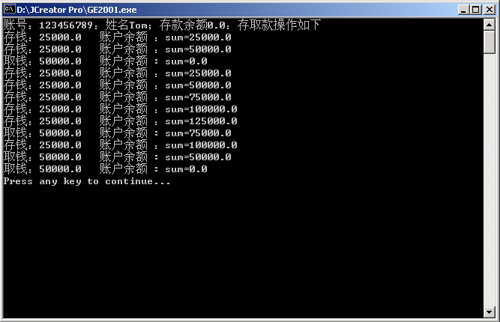
一个多线程的例子：Test.java
此程序创建两个线程，分别执行存取款操作，并规定
每次存款25000元，每次取款50000元。
Notes:
什么是线程？
答：如果一个程序被称为是多线程的,则该程序包括两条以上并发的独立执行部分,每一个这样的并发执行部分被称为一个线程(thread)。

Slide 88
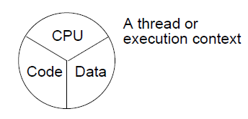
Threads
The three parts of at thread are:
CPU(virtual CPU)
Code
Data

Slide 89
How to create threads in Java

Slide 90
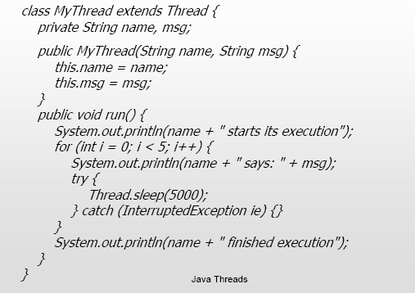
Example I
// Give other threads a chance

Slide 91
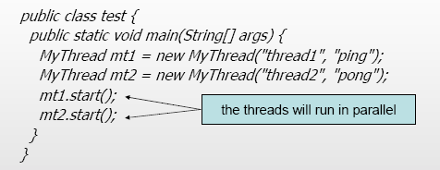
Example I (cont.)

Slide 92
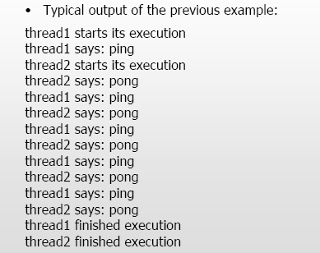
Example I (cont.)

Slide 93
How to create Java Threads
There are two ways to create a Java thread:
Extend the java.lang.Thread class
Extend Thread class and override the run method
Implement the java.lang.Runnable interface
Better object-oriented design
Single inheritance
Consistency

Slide 94
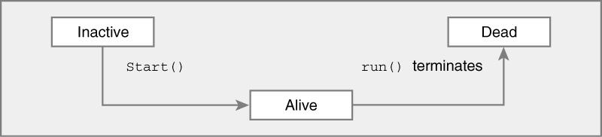
Creating Threads in Java
Note
Thread starts executing only if start() is called

Slide 95
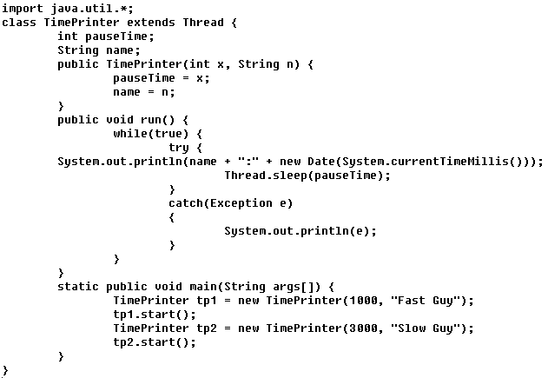
Example for multithread

Slide 96
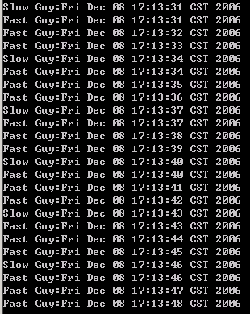
TimePrinter.java

Slide 97
实际上一台计算机通常就只有一个CPU，在某个时刻只
能是只有一个线程在运行，而java语言在设计时就充分
考虑到线程的并发调度执行。对于程序员来说，在编程
时要注意给每个线程执行的时间和机会，主要是通过让
线程睡眠的办法（调用sleep()方法）来让当前线程暂停
执行，然后由其它线程来争夺执行的机会。

Slide 98
Thread Class
public class Thread extends Object
implements Runnable {
public Thread();
public Thread(String name); // Thread name
public Thread(Runnable R); // Thread ⇒ R.run()
public Thread(Runnable R, String name);
public void run(); // if no R, work for thread
public void start();// begin thread execution
...
}

Slide 99
More Thread Class Methods
public class Thread extends Object {
…
public static Thread currentThread() //static method
public String getName()
public void interrupt()
public boolean isAlive()
public void join()
public void setDaemon()
public void setName()
public void setPriority()
public static void sleep() //static method
public static void yield() //static method
}

Slide 100
Creating Threads in Java
Thread class
Extend Thread class and override the run method
Example
public class MyT extends Thread {
public void run() {
… // work for thread
}
}
MyT T = new MyT () ; // create thread
T.start(); // begin running thread
… // thread executing in parallel

Slide 101
Extending the Thread class
In order to create a new thread we may subclass java.lang.Thread and customize what the thread does by overriding its empty run method.
The run method is where the action of the thread takes place.
The execution of a thread starts by calling the start method.

Slide 102
Implementing the Runnable interface
In order to create a new thread we may also provide a class that implements the java.lang.Runnable interface
Preffered way in case our class has to subclass some other class
A Runnable object can be wrapped up into a Thread object
Thread(Runnable target)
Thread(Runnable target, String name)
The thread’s logic is included inside the run method of the runnable object

Slide 103
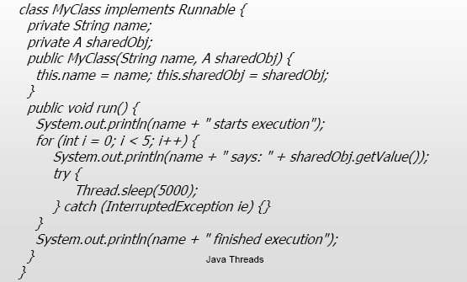
Example II

Slide 104
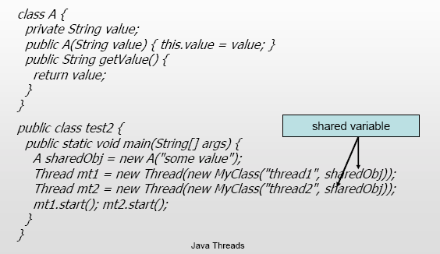
Example II (cont.)

Slide 105
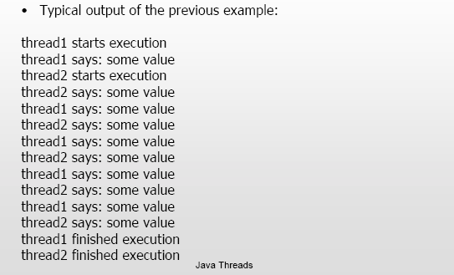
Example II (cont.)

Slide 106
Creating Threads in Java
Runnable interface
Create object implementing Runnable interface
Pass it to Thread object via Thread constructor
Example
public class MyT implements Runnable {
public void run() {
… // work for thread
}
}
Thread T = new Thread(new MyT); // create thread
T.start(); // begin running thread
… // thread executing in parallel

Slide 107
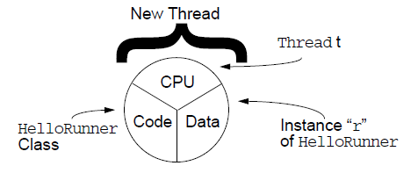
Creating the Thread
Multithreaded programming has these characteristics:
Multiple threads are from one Runnable instance.
Threads share the same data and code.
For example:
Thread t1 = new Thread(r);
Thread t2 = new Thread(r);

Slide 108
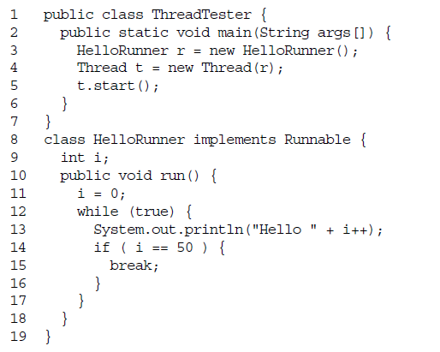
One more example

Slide 109
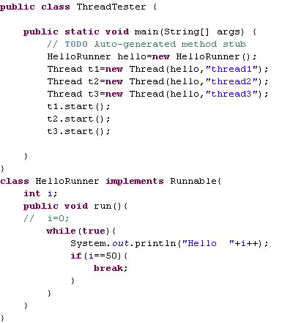
共享hello

Slide 110
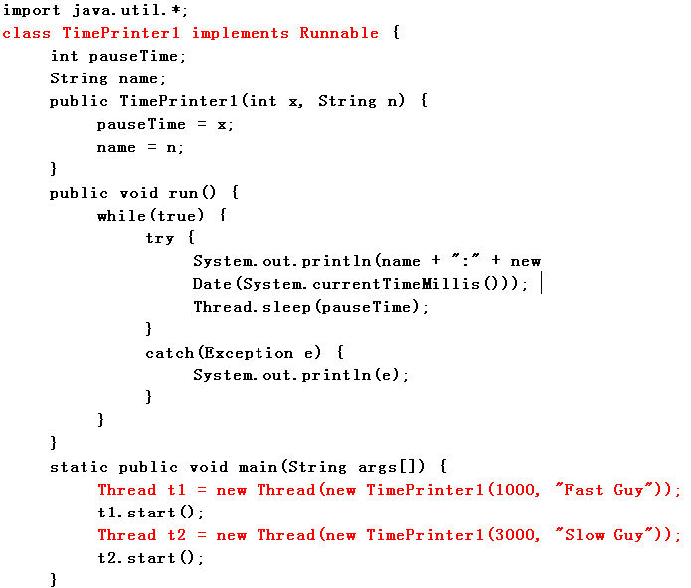

Slide 111
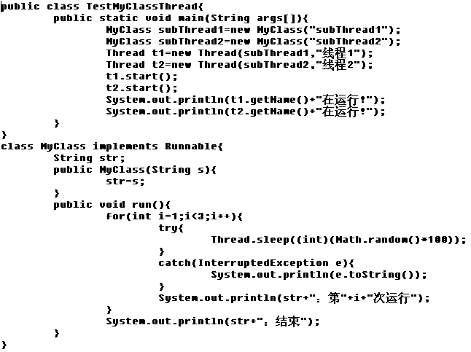

Slide 112
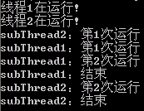

Slide 113
Thread class

Slide 114
Thread类介绍
Thread的构造方法
Thread();
Thread(Runnable target);
Thread(Runnable target, String name);
Thread(String name);
Thread(ThreadGroup group, Runnable target);
Thread(ThreadGroup group, Runnable target, String name);
Thread(ThreadGroup group, Runnable target, String name, long stackSize);
Thread(ThreadGroup group, String name);
name:线程的名称,target:要运行的线程对象,group:线程组的名称,stackSize:堆栈的大小

Slide 115
Thread类介绍
Thread的主要方法(共34个,其中5个不再使用了)
static Thread currentThread(); |  |  |  |  |  |  |  | int getPriority();
String getName(); |  |  |  | ThreadGroup getThreadGroup();
void interrupt(); |  |  | boolean isInterrupted();
void join(); | join(long millis); |  |  |  |  | join(long millis, int nanos);
static void yield(); |  |  |  |  | void setName(String name);
void setPriority(int priority); |  |  |  |  |  |  | void start();
boolean isAlive(); |  | static void sleep(long millis, int nanos);
void run(); |  | static void sleep(long millis);
countStackFrames(); suspend(); resume(); stop(); stop(Throwable obj);
Notes:
join()
方法join()将引起现行线程等待，直至方法join所调用的线程结束。
start( ) ：启动线程对象，使之进入就绪队列排队
run( ) ：用来定义线程被调度之后所执行的操作，系统自动调用
sleep( ) ：使线程暂时休眠
sleep(int millsecond);
sleep(int millsecond,int nanosecond);
stop( ) ：用来终止线程。
isAlive( )：用来判断线程是否被终止。
void join();：线程的等待。
sleep(long millis, int nanos) ： Causes the currently executing thread to sleep (cease execution) for the specified number of milliseconds plus the specified number of nanoseconds.
join(long millis, int nanos) Waits at most millis milliseconds plus nanos nanoseconds for this thread to die.

Slide 116
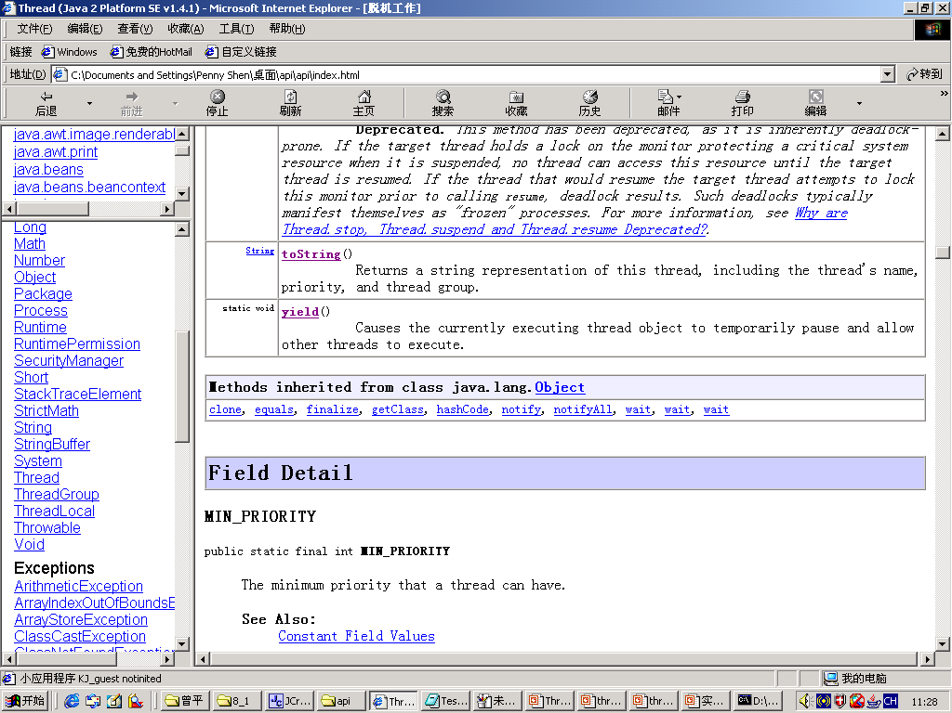

Slide 117
Thread类的常用方法
currentThread()：返回当前运行的Thread对象。
setName()：设置线程的名字。
getName()：返回该线程的名字。
setPriority()：设置线程优先级。
getPriority()：返回线程优先级。
start()：启动一个线程。
run()：线程体,由start()方法调用,当run()方法返回时,当前的线程结束。
stop()：使调用它的线程立即停止执行。
isAlive()：如果线程已被启动并且未被终止，那么isAlive()：返回true。如果返回false，则该线程是新创建或是已被终止的。

Slide 118
Thread类的常用方法
sleep(int n)：使线程睡眠n毫秒,n毫秒后,线程可以再次运行。
yield()：将CPU控制权主动移交到下一个可运行线程。
join()：方法join()将引起现行线程等待，直至方法join所调用的线程结束。
suspend()： 使线程挂起,暂停运行。
resume() 恢复挂起的线程,使其处于可运行状态（Runnable）。
wait()：
notify()：
notifyAll()：
suspend();
resume();
Stop();
目前已经不再使用。为什么？请看API.
Notes:
线程挂起：暂时停止当前运行中的线程，使之转入阻塞状态，并且不会自动恢复运行
线程恢复：使得一个已挂起的线程恢复运行。

Slide 119
因为Java线程的调度不是分时的，所以你必须确保你
的代码中的线程会不时地给另外一个线程运行的机会。
有三种方法可以做到一点：
让处于运行状态的线程调用Thread.sleep()方法。
让处于运行状态的线程调用Thread.yield()方法。
让处于运行状态的线程调用另一个线程的join()方法。

Slide 120
sleep()和yield()的区别
这两个方法都是静态的实例方法。
yield()让运行中的线程主动放弃当前获得的CPU处理机会，但不是使该线程阻塞，而是使之转入就绪状态。
yield()给相同优先级或更高的线程运行机会，如果当前没有存在相同优先级的线程，则yield()什么都不做。而sleep()不会考虑线程的优先级，会给其他线程运行的机会，因此也会给相同或更低优先级线程运行机会。
sleep()使线程转入阻塞状态，而yield()使线程转入runnable状态。
sleep()会有中断异常抛出，而yiled()不抛出任何异常。
sleep()方法具有更好的可移植性，因为yield()的实现还取决于底层的操作系统对线程的调度策略。
对于yield()的主要用途是在测试阶段，人为的提高程序的并发性能，以帮助发现一些隐藏的并发错误，当程序正常运行时，则不能依靠yield方法提高程序的并发行能。

Slide 121
方法wait()与sleep() 方法一样，都能使线程等待而停止运行，其区别在于sleep()方法不会释放对象的锁，而wait()方法进入等待时，可以释放对象的锁，因而别的线程能对这些加锁的对象进行操作。所以，wait,notify和notifyAll都是与同步相关联的方法,只有在synchronized方法中才可以用。
在不同步的方法或代码中则使用sleep()方法使线程暂时停止运行。

Slide 122
join() 方法：
线程类Thread中提供以下几个版本的join()方法。
使当前正在运行的线程暂停下来，等待指定的时间后
或等待调用该方法的线程结束后，再恢复运行。
public final void join()throws InterruptedException;
public final void join(long millis,int nanos)throws InterruptedException;
public final void join(long millis)throws InterruptedException;
举例：TestSubThread2.java
Notes:
在多线程程序中，如果在一个线程运行过程中要用到另一个线程的运行结果，则可以进行线程的串行化处理。

Slide 123
public void timeout(){
// 暂停该线程，等候其他线程(tt)结束
tt.join();
// 其他线程结束后，继续进行该线程
…… ……
}
join()：方法join()将引起现行线程等待，直至方法join
所调用的线程结束。

Slide 124
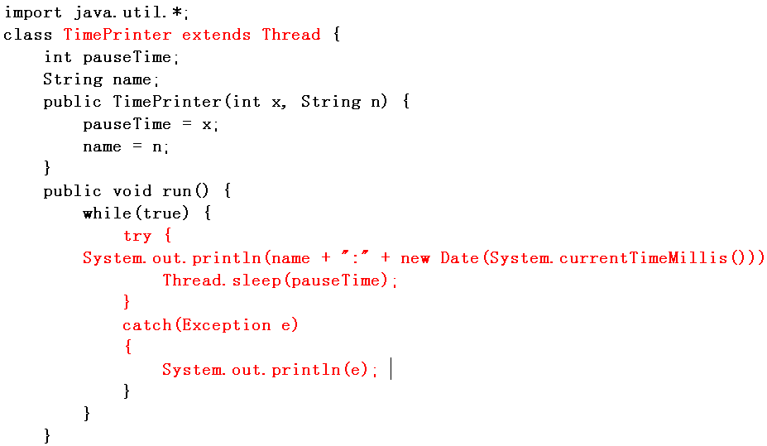
Thread.sleep()方法的使用，注意异常的抛出

Slide 125
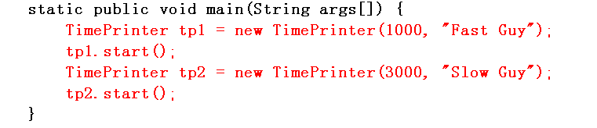

Slide 127
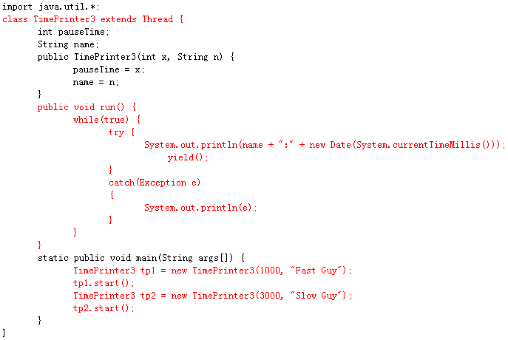
Thead.yield()方法

Slide 128
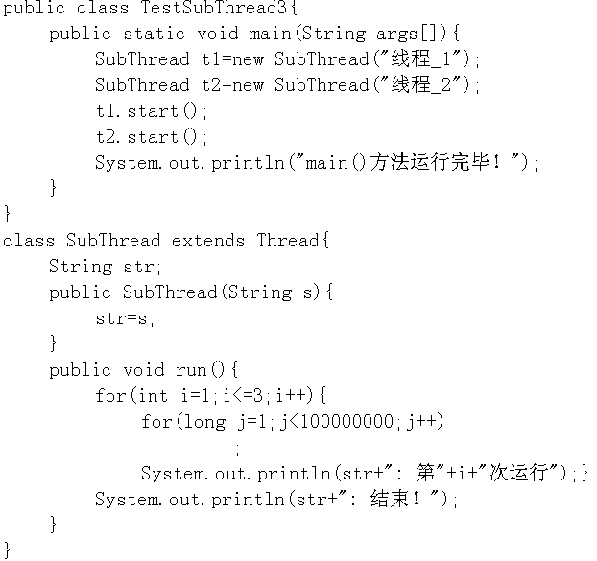
主线程和其他线程共存

Slide 129
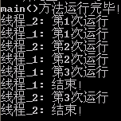

Slide 130
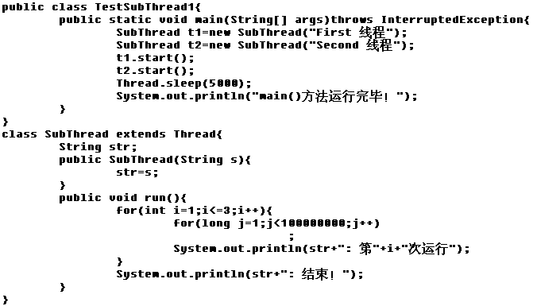
Thread.sleep()方法的使用，注意异常的抛出

Slide 131
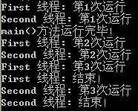

Slide 132
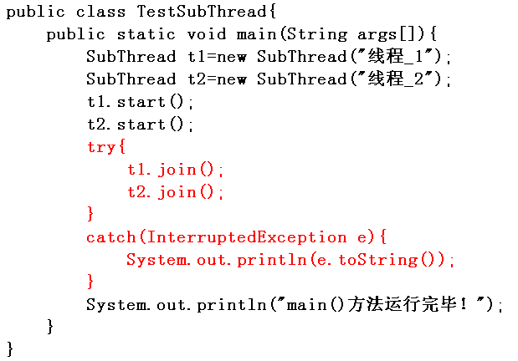
join()方法的使用，注意异常的抛出。保证了主线程最后结束

Slide 133
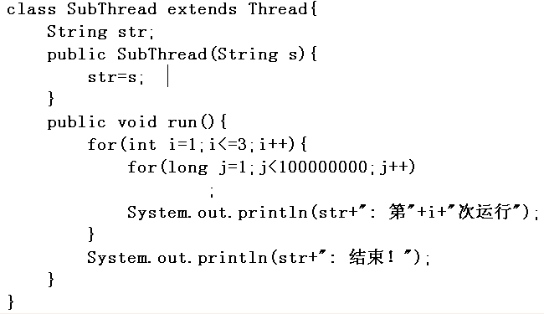
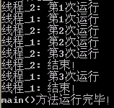

Slide 134
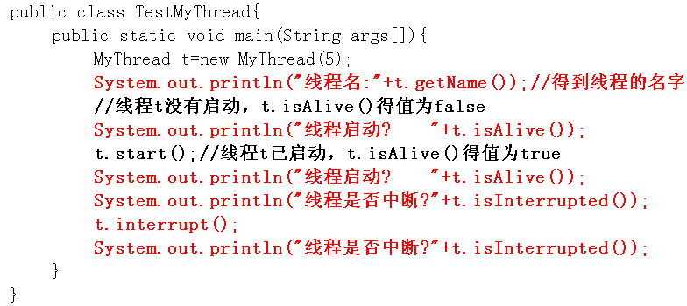

Slide 135
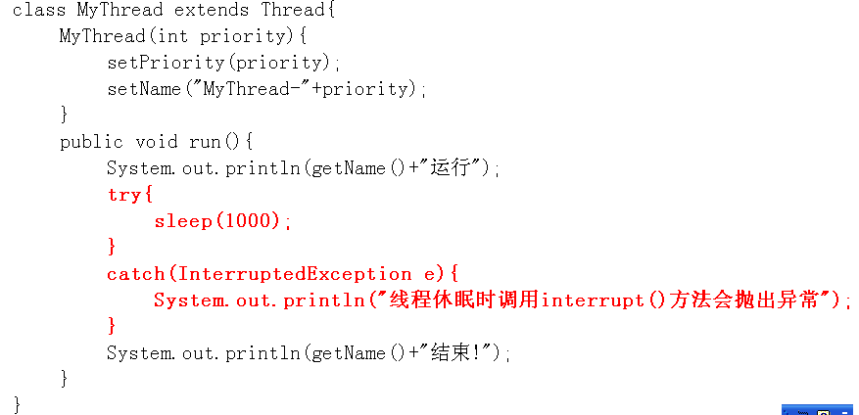
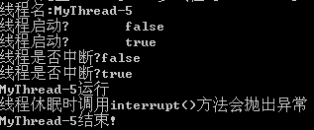

Slide 136

创建用户多线程的步骤（1）
1.创建一个Thread类的子类
2.在子类中将希望该线程做的工作写到run()里面
3.生成该子类的一个对象
4.调用该对象的start()方法
class MyThread extends Thread{
public void run(){… …}
//其它方法等
}
class MyClass{
public static void main(String[] args){
MyThread mt = new MyThread();
mt.start();
}
//其它方法等
}
省略号代表的是我们想让这个线程完成的工作
调用start(),就会生成一个新的线程,并开始执行run()里规定的任务

Slide 137
创建用户多线程的步骤(2)
1.创建一个实现Runnable接口的类
2.在该类中将希望该线程做的工作写到run()里面
3.生成该类的一个对象
4.用上述对象去生成Thread类的一个对象
5.调用Thread类的对象的start()方法
class MyRunnable implements Runnable{
public void run(){… …}
//其它方法等
}
class MyClass{
public static void main(String[] args){
MyRunnable mr = new MyRunnable();
Thread t = new Thread(mr);
t.start();
}
//其它方法等
}
省略号代表的是我们想让这个线程完成的工作
调用Thread对象的start(),就会生成一个新的线程,并开始执行MyRunnable类的run()里规定的任务

Slide 138
创建用户多线程的步骤(3)
1.创建一个实现Runnable接口的类
2.在该类中将希望该线程做的工作写到run()里面
3.写一个start()方法,在里面创建Thread,调用start()
4.生成Runnable类的一个对象
5.调用该类对象的start()方法
class MyRunnable implements Runnable{
public void run(){… …}
public void start(){
new Thread(this).start();
}
//其它方法等
}
class MyClass{
public static void main(String[] args){
MyRunnable mr = new MyRunnable();
mr.start();
}
//其它方法等
}
省略号代表的是我们想让这个线程完成的工作
以this为参数生成一个Thread类的对象,并调用它的start()方法
调用start(),就会生成一个新的线程,并开始执行run()里规定的任务

Slide 139
The Life Cycle of a thread

Slide 140
Threads – Thread States
Java thread can be in one of these states
New – thread allocated & waiting for start()
Runnable – thread can begin execution
Running – thread currently executing
Blocked – thread waiting for event (I/O, etc.)
Dead – thread finished
Transitions between states caused by
Invoking methods in class Thread
new(), start(), yield(), sleep(), wait(), notify()…
Other (external) events
Scheduler, I/O, returning from run()…

Slide 141
Threads – Thread States
State diagram
new
start
new
runnable
notify, notifyAll,
IO complete, sleep expired,
join complete
yield,
time slice
scheduler
running
blocked
IO, sleep,
wait, join
terminate
dead

Slide 142
The Life Cycle of a Thread (cont.)
The start method creates the system resources necessary to run the thread, schedules the thread to run, and calls the thread's run method
A thread becomes Not Runnable when one of these events occurs:
Its sleep method is invoked.
The thread calls the wait method.
The thread is blocking on I/O and so on.
A thread dies naturally when the run method exits

Slide 143
Thread Priority

Slide 144
Thread Priority
On a single CPU threads actually run one at a time in such a way as to provide an illusion of concurrency.
Execution of multiple threads on a single CPU, in some order, is called scheduling.
The Java runtime supports a very simple scheduling algorithm (fixed priority scheduling).
This algorithm schedules threads based on their priority relative to other runnable threads.

Slide 145
Thread Priority (cont.)
The runtime system chooses the runnable thread with the highest priority for execution
If two threads of the same priority are waiting for the CPU, the scheduler chooses one of them to run in a round-robin fashion.
The chosen thread will run until:
A higher priority thread becomes runnable.
It yields, or its run method exits.
On systems that support time-slicing, its time allotment has expired

Slide 146
Thread Priority (cont.)
When a Java thread is created, it inherits its priority from the thread that created it.
You can modify a thread's priority at any time after its creation using the setPriority method.
Thread priorities are integers ranging between MIN_PRIORITY(1) and MAX_PRIORITY(10) (constants defined in the Thread class). The NORM_PRIORITY is 5.
The higher the integer, the higher the priority.

Slide 147
Thread Priority (cont.)
Use priority only to affect scheduling policy for efficiency purposes.
Do not rely on thread priority for algorithm correctness.

Slide 148
Basic Control of Threads

Slide 149
线程生命周期中的5种状态：
阻塞：一个正在执行的线程暂停自己的执行而进入的状态。
引起线程由运行状态进入阻塞状态的可能情况：
调用了该线程的 sleep( ) 方法
该线程正在等待 I/O 操作的完成
调用了 wait( ) 方法
调用了 suspend( ) 方法
对应于不同进入阻塞状态的情况，采取不同的方法使其回到就绪状态：
sleep( ) 方法：等待其指定的休眠事件结束后，自动脱离阻塞状态；
I/O 操作：等待这个 I/O 操作完成后；
调用 wait( ) 方法：在对象中调用 notify( ) 或 notifyAll( ) 方法；
suspend( ) 方法：必须在其他线程中调用 notify( ) 或 notifyAll( ) 方法。
终止：
自然终止：线程完成了自己的全部工作
强制终止：在线程执行完之前，调用 stop( ) 或 destroy( ) 方法终止线程

Slide 150
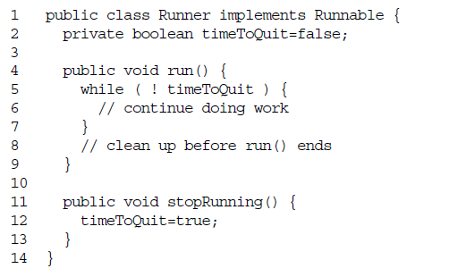
Terminating a Thread

Slide 151

Terminating a Thread

Slide 152
Daemon Threads

Slide 153
Daemon Threads
Java threads types
User
Daemon
Provide general services
Typically never terminate
Call setDaemon() before start()
Program termination
All user threads finish
Daemon threads are terminated by JVM
Main program finishes

Slide 154
Threads – Scheduling

Slide 155
Threads – Scheduling
Scheduler
Determines which runnable threads to run
Can be based on thread priority
Part of OS or Java Virtual Machine (JVM)
Scheduling policy
Nonpreemptive (cooperative) scheduling
Preemptive scheduling
Notes:
Preemptive:优先，抢先

Slide 156

Threads – Non-preemptive Scheduling
Threads continue execution until
Thread terminates
Executes instruction causing wait (e.g., IO)
Thread volunteering to stop (invoking yield or sleep)

Slide 157

Threads – Preemptive Scheduling
Threads continue execution until
Same reasons as non-preemptive scheduling
Preempted by scheduler
Notes:
preemption [pri(:)ˈempʃən]n. 优先购买(权),强制收购(权),抢先占有,取代

Slide 158
Synchronization of threads

Slide 159
Data Races
public class DataRace extends Thread {
static int x;
public void run() {
for (int i = 0; i < 100000; i++) {
x = x + 1;
x = x – 1;
}
}
public static void main(String[] args) {
x = 0;
for (int i = 0; i < 100000; i++)
new DataRace().start();
System.out.println(x); // x not always 0!
}
}

Slide 160


Slide 161

ThreadDemo.java

Slide 162
Thread Scheduling Observations
Order thread is selected is indeterminate
Depends on scheduler
Thread can block indefinitely (starvation)
If other threads always execute first
Thread scheduling may cause data races
Modifying same data from multiple threads
Result depends on thread execution order
Synchronization
Control thread execution order
Eliminate data races

Slide 163
Synchronization of Threads
In many cases concurrently running threads share data and must consider the state and activities of other threads.
If two threads can both execute a method that modifies the state of an object then the method should be declared to be synchronized, allowing only one thread to execute the method at a time.
If a class has at least one synchronized methods, each instance of it has a monitor. A monitor is an object that can block threads and notify them when it is available.

Slide 164

Synchronization of Threads (cont.)
Only one thread may be inside the body of this function. A second call will be blocked until the first call returns or wait() is called inside the synchronized method.

Slide 165

Synchronization of Threads (cont.)
If you don’t need to protect an entire method, you can synchronize on an object:
Declaring a method as synchronized is equivalent to synchronizing on this for all the method block.

Slide 166
线程的互斥锁
同步是一种保证共享资源完整性的手段；
具体作法是在代表原子操作的程序代码前加上synchronized标记，这样的代码被称为同步代码块。
Java中用关键字synchronized为共享资源加锁，在任何一个时
刻只能有一个线程能取得加锁对象的钥匙，对加锁对象进行操作。从而达到了对共享资源访问时的保护。
synchronized关键字可以使用在：
1.一个成员方法上
2.一个静态方法上
3.一个语句块上

Slide 167


Slide 168

ThreadDemo1.java

Slide 169


Slide 170
ThreadDemo2.java

Slide 171
关键字synchronized的使用方法(例)
public synchronized void write();
由synchronized关键字锁定的是一个对象,而不是一个方法，
一个线程调用某个对象的synchronized方法,就锁定了这个对象，直到它从这个方法中退出,才释放了这个锁定。因此，一旦一个对象被某个线程锁定了,它的所有synchronized方法就都不允许别的线程调用了。
如果一个线程调用该方法，则方法体中访问的对象都被锁定，不允许其他线程访问，以解决共享资源的访问冲突问题。
public static synchronized int getValue();
一个线程调用一个类的static synchronized方法,就锁定了这个类对象,也就控制了所有static synchronized方法。即类中所有的静态同步方法在每个时刻只有一个可以执行
Notes:
如果static修饰的是一个代码块，则这个代码块仅被执行一次

Slide 172
关键字synchronized的使用方法(例)
synchronized (obj) {… … }
一个线程进入由synchronized (obj) {…}修饰的程序块,就锁定了由obj指定的那个对象。
注意：
一个对象在某一时刻只能被一个线程锁定；
一个类可以有多个对象,不同的对象可以被不同的线程锁定
一个线程可以锁定多个对象
UnsynchPrint.java
SynchPrint.java
Clock.java
Clock.html
Notes:
方法wait()与sleep()和suspend()方法一样，都能使线程等待而停止运行，其区别在于sleep()方法和suspend()方法不会释放对象的锁，而wait()方法进入
等待时，可以释放对象的锁，因而别的线程能对这些加锁的对象进行操作。
实际上‘
//如果把notify()屏蔽，程序将不能向下运行。

Slide 173


Slide 174


Slide 175


Slide 176

不同步产生
ThreadDemo3.java

Slide 177

同步了
能否在代码块和函数
之间形成同步呢?
答案是肯定的。同步
函数中的监视对象是
this,所以我们让代
码块中的监视对象改
为this就可以了。
ThreadDemo4.java

Slide 178


Slide 179
关键字synchronized可以作为JAVA方法修饰符，也可以作为JAVA方法内的语句。被它修饰的代码部分往往被描述为临界区。这使很多人认为，由于代码被syscharonized保护着，因此同一时刻只能有一个线程访问它。但这种观点是错误的。
对于JAVA类中的方法，关键字sysnchronized其实并不锁定该方法或该方法的部分代码，它只是锁定对象。 当synchronized被当做方法修饰符的时候，他所取得的lock将被交给方法调用者（某对象）。如果synchronized作用于某对象的引用，则取得的lock将交给该引用所指的对象。
对一个对象进行同步控制到底意味什么呢？它说明调用该方法的线程将会取得对象的lock。通过synchronized函数或者synchronized语句来申请对象A的lock的线程，在该lock被释放前无法获得满足。
因此，synchronized方法或synchronized区段内的代码在同一时刻下可有多个线程执行，只要是对不同的对象调用该方法就可以。

Slide 180
Releasing the Lock Flag
The lock flag is released in the following events:
Released when the thread passes the end of the synchronized code block
Released automatically when a break, return, or exception is thrown by the synchronized code block

Slide 181
Using synchronized – Putting It Together
All access to delicate data should be synchronized.
Delicate data protected by synchronized should be private.

Slide 182

Using synchronized – Putting It Together
The following two code segments are equivalent:

Slide 183

Synchronization of Threads (cont.)
The Object class has three synchronization methods:
wait()
notify()
notifyAll()
To wait on an object, you must first synchronize on it

Slide 184
Synchronization of Threads (cont.)
A thread may call wait() inside a synchronized method. A timeout may be provided. If missing or zero then the thread waits until either notify() or notifyAll() is called, otherwise until the timeout period expires.
wait() is called by the thread owning the lock associated with a particular object (it causes the lock to be released).

Slide 185
Synchronization of Threads (cont.)
notify() or notifyAll() are only called from a synchronized method. One or all waiting threads are notified, respectively.
It’s probably better/safer to use notifyAll(). These methods don't release the lock. The threads awakened will not return from their wait() call immediately, but only when the thread that called notify() or notifyAll() finally relinquishes ownership of the lock.

Slide 186
Prodecer and consumer problem
生产者和消费者共同操作堆栈，当堆栈为空时，消费者无法取出产品，应该先通知生产者向堆栈中加入产品。当堆栈已满时，生产者无法继续加入产品，应该先通知消费者从堆栈中取出产品

Slide 187

Synchronization of Threads (cont.)

Slide 188

The Producer Class

Slide 189

The Producer Class

Slide 190

The Consumer Class

Slide 191

The Consumer Class

Slide 192

The SyncStack Class

Slide 193

The pop Method

Slide 194

The push Method

Slide 195

The SyncTest Class

Slide 196

The SyncTest Class

Slide 197
方法wait()与sleep() 方法一样，都能使线程等待而停止运行，其区别在于sleep()方法不会释放对象的锁，而wait()方法进入等待时，可以释放对象的锁，因而别的线程能对这些加锁的对象进行操作。所以，wait,notify和notifyAll都是与同步相关联的方法,只有在synchronized方法中才可以用。
在不同步的方法或代码中则使用sleep()方法使线程暂时停止运行。

Slide 198
Wait() and notify()
java.lang.Object类中提供了两个用于线程通信的方法：
wait()：执行该方法的线程释放对象的锁，Java虚拟机把该线程放到该对象的等待池中。该线程等待其他线程将它唤醒。
notify()：执行该方法的线程唤醒在对象的等待池中等待的一个线程。Java虚拟机从对象的等待池中随机的选择一个线程，把它转到对象的锁池中。

Slide 199
Thread Interaction – wait and notify
Thread interactions include:
The wait and notify methods
The pools:
Wait pool
Lock pool

Slide 200

Thread State Diagram With wait and notify

Slide 201
一般来说，每个共享对象的互斥锁存在两个队列，一个是
锁等待队列，另一个是锁申请队列，锁申请队列中的第一个
线程可以对该共享对象进行操作，而锁等待队列中的线程在
某些情况下将移入到锁申请队列。
下面比较一下wait()、notify()和notifyAll()方法：
wait,nofity,notifyAll必须在已经持有锁的情况下执
行,所以它们只能出现在synchronized作用的范围内，
也就是出现在用synchronized修饰的方法或类中。
wait的作用:释放已持有的锁,进入等待队列.
notify的作用:唤醒wait队列中的第一个线程并把它移
入锁申请队列
notifyAll的作用:唤醒wait队列中的所有的线程并把
它们移入锁申请队列.

Slide 202
Monitor Model for Synchronization
Leave shared data in a consistent state.
Ensure programs cannot deadlock.
Do not put threads expecting different notifications in the same wait pool.

Slide 203


Slide 204


Slide 205


Slide 206


Slide 207

PV.java

Slide 208
Deadlock
A deadlock has the following characteristics:
It is two or more threads, each waiting for a lock from the other.
Deadlock can be avoided by:
Deciding on the order to obtain locks
Releasing locks in reverse order

Slide 209
Grouping of threads

Slide 210
Grouping of Threads
Thread groups provide a mechanism for collecting multiple threads into a single object and manipulating those threads all at once, rather than individually.
Java thread groups are implemented by the java.lang.ThreadGroup class
When a Java application first starts up, the Java runtime system creates a ThreadGroup named main.
Unless specified otherwise, all new threads that you create become members of the main thread group.

Slide 211
Grouping of Threads (cont.)
To put a new thread in a thread group the group must be explicitly specified when the thread is created
public Thread(ThreadGroup group, Runnable runnable)
public Thread(ThreadGroup group, String name)
public Thread(ThreadGroup group, Runnable runnable, String name)
A thread can not be moved to a new group after the thread has been created.

Slide 212
Grouping of Threads (cont.)
A ThreadGroup may also contain other ThreadGroups allowing the creation of an hierarchy of threads and thread groups:
public ThreadGroup(ThreadGroup parent, String name)
To get the thread group of a thread the getThreadGroup of the Thread class should be called:
ThreadGroup group = myThread.getThreadGroup();

Slide 213
线程通信
线程之间交换信息称为线程通信，可以认为，wait()和
notify()方法是java采用的一种简单的线程间通信机制，
利用它们，彼此间只传送一个信号。线程间要传送的数据
较多时，必须使用其它的像共享主存、管道流等通信方式。
主存读/写通信:Java输入输出流
管道流通信:

Slide 214
管道流通信
管道用来把一个程序输出连接到另一程序输入。java.io中提供了类PipedInputStream和PipedOutputStream作为管道的输入/输出部件。
构造方法中，对于管道输入/输出流来说，对应管道输出/输入流作为参数以进行连接;
管道输入/输出流还提供了方法connect()以进行相应的连接。 TestPipedStream.java

Slide 215
多线程问题
对多线程程序本身来说，它会对系统产生以下影响：
线程需要占用内存。
线程过多，会消耗大量CPU时间来跟踪线程。
必须考虑多线程同时访问共享资源的问题，如果没有协调好，就会产生令人意想不到的问题，例如可怕的死锁和资源竞争。
因为同一个任务的所有线程都共享相同的地址空间，并共享任务的全局变量，所以程序也必须考虑多线程同时访问全局变量的问题。

Slide 216
作业
用Java 的类定义语法，描述一个考试的安排，考试类包括以下内容：
考试科目
考试时间
考试教室
监考老师
……
要注意，其各个属性，都可能是个类的对象

Slide 217
OO语言
虽然基本框架类似，不同面向对象语言之间也存在很大差异：
基本问题：采用什么样的对象模型
采用单根的类层次结构，还是任意的类层次结构？
提供那些继承方式？
例如 C++ 里提供了三种继承方式
允许多重继承？还是只允许单继承？
是否提供丰富完善的访问控制机制？
采用基于继承的模型，还是基于指派的模型
基于类的模型，还是基于对象或原型的模型（如 JavaScript）
对象本身的独立性（是否允许不属于任何一个类的对象）
类本身是不是对象？

Slide 218
OO语言
其他情况：
是不是追求“纯粹”的面向对象语言？
Smalltalk 尽可能追求“面向对象”理想，完全是重新设计的新语言
Java 是接近理想的语言，但希望在形式上尽可能靠近常规语言
C++ 设法在支持系统程序设计的过程性语言 C 上“扩充”支持面向对象的机制，是一种多范型语言，支持多种程序设计方式
另外的一些语言（如Ada）采用可能很不同的方式支持面向对象的程序设计，这里不准备详细介绍
采用值模型还是引用模型。
从本质上说，只有采用引用模型才能支持方法的动态约束，因此大多数面向对象语言采用引用模型
C++ 采用值模型，可以创建静态对象或栈对象，但只有通过对象引用或指向对象的指针才能实现面向对象的动态约束行为
Java 只能把 OO 功能应用于用户定义类型，基本类型采用值模型

Slide 219
OO语言
是否允许静态对象或者堆栈对象（自动对象）？多数面向对象语言只支持堆对象（通过动态存储分配创建的对象）
C++ 支持静态对象和自动对象，这种设计是希望尽可能借助于作用域规则来管理对象，避免依赖自动存储管理系统（GC）
为在这种环境下编程，人们开发了许多利用自动对象的对象管理技术，如句柄对象，对象的“创建即初始化”技术等
是否依赖自动废料收集（GC）。由于 OO 程序常（显式或隐式地）创建和丢弃对象，对象之间常存在复杂的相互引用关系，由人来完成对象的管理和回收很困难。大多数 OO 语言都依赖于自动存储回收系统
GC 的引入将带来显著的性能损失，还会造成程序行为更多的不可预见性（GC 发生的时刻无法预见，其持续时间长短也无法预计）
Java 等许多语言都需要内置的自动废料收集系统
C++ 是例外，其设计目标之一是尽可能避免对自动存储回收的依赖，以支持系统程序设计，提高效率，减少运行时间上的不确定性

Slide 220
OO 语言
是否所有方法都采用动态约束？
动态约束很重要，但调用时会带来一些额外的开销，如果需要调用的方法能够静态确定，采用静态约束有速度优势
大部分语言里的所有方法都采用动态约束
C++ 和 Ada 提供静态约束（默认）和动态约束两种方式
一些脚本语言也支持面向对象的概念。例如，
Ruby 是一个纯面向对象的脚本语言，其中的一切都是对象，全局环境看作一个匿名的大对象，全局环境里的函数看作这个对象的成员函数。它还有另外一些独特性质
JavaScript 支持一种基于对象和原型的面向对象模型。其中没有类的概念，只有对象。对象的行为继承通过原型获得

Slide 221
OO 语言
人们还提出了许多与面向对象机制有关的新想法和模型
许多脚本语言提供了独特的面向对象机制：例如
基于对象原型（而不是类）的 OO 模型
在基于类的模型中允许基于对象的行为覆盖（可修改个别对象的行为）
等等
总而言之，虽然今天面向对象的模型和语言已成为主流程序设计方法和主流程序语言，还正在发展和研究中
许多语言的 OO 机制非常复杂，实际还不断提出一些新要求，使一些OO 语言在发展中变得越来越复杂
如何提供一集足够强大，而且又简洁清晰的机制支持 OO 的概念和程序设计，还是这个领域中需要继续研究的问题
OO 语言有关的理论研究还处在研究与应用阶段

Slide 222
OO 语言机制需求
定义类
描述或定义对象
类之间的继承关系
与对象交互的机制
初始化新对象的机制
类型对象的动态转换机制

Slide 223
OO 语言需要提供的新机制
控制类成员的访问权限的机制
对象销毁前的临终处理机制（最好能自动进行）
对象的存储管理机制
运行中判断对象的类属关系的机制、自反等等

Slide 224
面向对象的编程思想
非面向对象与面向对象的区别
非面向对象的数据不能隐藏，而且数据与方法不够紧密
面向对象是一种思维方式
让计算机模拟现实生活中解决问题的办法
模拟人类思考和解决问题的方法思路，而解决问题的最好思想就是在现实中已形成的思想

Slide 225
面向对象的编程思想
举例说明：写一个数组排序程序ArraySort.java分析java的面向对象
面向过程编程：思考流程、逻辑序列
面向对象编程：模块化设计，灵活使用类库，排序数组可使用java.util.Arrays.sort(数组名)来实现。
调用的java类的方法都是经过测试的，sun公司不断更新的方法，肯定是最好的，所以一定要学会运用不同类的不同方法。

Slide 226
面向对象程序语言设计的关注点
派生类/子类，父类/超类
方法，消息
消息协议/消息接口
公有、私有与保护类型
覆盖方法
单继承，多继承
多态引用，抽象方法
构造，析构
动态束定，静态束定
……

Slide 227
面向对象程序语言设计的关注点
派生类或子类。派生新类的类称为父类或超类。
定义类对象的操作的子程序称为方法。对方法的调用通常称为消息。
消息协议/消息接口：对象方法的完整集合
面向对象的程序中的计算，是通过从一个对象向另外一个对象发送消息来说明的。
传递消息其实不同于调用子程序。子程序一般会处理数据，而数据要么由其调用者传递为参数，要么进行非局部访问或全局访问。发送给对象的消息就是执行对象中某个方法的请求。
新方法覆盖了被继承的方法，所以被继承的方法称为被覆盖的方法，新方法成为覆盖方法。覆盖方法要在子类上提供类似于父类的操作，但该操作时为子类的对象自定义过的。
如果一个新类是个子类，它的父类只有一个，则称这个派生过程为单继承；如果一个类具有多个父类，这个派生过程就成为多继承。
作为增加复用可能性的一种手段，继承的不足之处是：在继承层次结构中的各个类之间形成了相互依赖。这种结果正好与抽象数据类型的优点相反，抽象数据类型强调类型之间是相互对立的。
多态引用：与旧方法有相同名字和相同协议的新方法应用。都是draw，draw圆形还是draw方形，所采用的方法是根据类里的变量来决定的。如果两个类中定义的draw方法通过多态的引用来调用，运行时系统就必须在程序执行时决定应调用哪个方法。
多态是任何静态类型化的OO语言中的一个自然部分。在某种意义上，多态性使静态类型化的语言变得有点动态类型化，因为从方法调用到对应方法的一些绑定是动态的，多态性变量的类型其实是动态的。
动态束定：在某些情况下，继承层次结构的这种设计会产生一个或多个类，它们在层次结构中所处的位置太高，将这些实例化不会有什么意义。空有其名，没有其体，这种方法常常称为抽象方法，或叫虚方法。这种类通常不能实例化。要想实例化，都必须提供所有继承来的抽象方法的实现体。
静态束定的速度快是个优势。

Slide 228
面向对象程序语言设计的关注点
父类和子类的常见区别
父类可以定义不能被子类访问的私有变量或方法
子类可以在继承父类成员的基础上再添加成员
子类可以对一个或多个继承来的方法进行修改。修改后的方法与原方法有相同的名字，通常具有与原方法相同的协议。
子类对比子类型的概念
把子类看作是子类型（通常），如果 D 是 B 的子类，那么：
若 o 是 D 类型的对象，那么 o 也看作是 B 类型的对象
若变量 x 可以引用 B 类的对象，那么它也可以引用 D 类的对象
单继承与多继承
支持多继承好吗？
菱形继承（共享继承）
Notes:
多继承问题：首先一个类有两个不相关的父类，两个父类所定义的名字都不在对方的定义中，这种情况没什么问题。如果两个父类中有相同名字的方法或属性，在子类中覆盖时，会导致比较严重的二义性问题。
共享继承：A和B派生于Z，且A和B是C的父类。此时A和B都应该包含Z的可继承变量，假设Z有一个可继承变量sum，那么C是继承A还是B的sum

Slide 229
Java 程序一般规范
包、类、变量、方法等命名：要体现各自的含义。
包名全部小写，io，awt
类名第一个字母要大写，HelloWorldApp
变量名第一个字母要小写，userName
方法名第一个字母要小写，setName
程序书写格式：保证良好的可读性，使程序一目了然。
大括号{}的使用与对齐，语句段的对齐
在语句段之间适当空行
程序注释：帮助了解程序的功能。
类注释 变量注释
方法注释 语句注释
语句段注释
形成良好的习惯，例如：一个类一个.java文件

Slide 230
注意事项(总结)
一个源程序中可以声明多个类，但仅允许有一个公共类，对于包含多个类的应用程序，应把包含main()方法的类声明为public类，其它类不能用关键字public修饰。
源程序的文件名和程序中定义的主类名应保持一致，包括字母大小写的匹配；
Java严格区分大小写，例如applet和Applet代表了不同的含义；
语句以分号结束；
程序中可加注释，用双斜杠“//”引导，“/**/”可包含多行注释；
语句体（类体、方法体、结构体等）以大括号界定。
保持良好的书写风格，不同级别的语句最好采取缩进的方法来表示它们的差异。

Slide 231
常见错误
文件扩展名隐藏导致编译失败
class写错 Class class…
类名格式有问题 暂时全部使用英文
类名后面的大括号匹配不正确
main方法格式错误
public static void main(String [] args){ }
main方法大括号缺失
打印语句拼写错误
System.out.println(“”);
引号使用错误，使用成中文全角引号

Slide 232
常见错误（编译错误）
错误提示内容：javac: Command not found
解释：包含javac编译器的路径变量设置不正确
错误提示内容：HelloWorldApp.java:3: Method printl(java.lang.String) not found in class java.io.PrintStream.System.out.printl(“Hello World!”);
解释： 键入的方法名printl不正确，方法println()的名字被写成printl
错误提示内容：HelloWorldApp.java:1: Public class HelloWorldapp must be defined in a file called “HelloWorldapp.java”.public class HelloWorldapp{
解释：文件HelloWorldApp.java中定义的公有类HelloWorldapp的名字和文件名不匹配

Slide 233
常见错误（运行时错误）
错误提示内容：Can’t find class HelloWorldApp
解释：（当键入java HelloWorldApp时发生该错误。）系统找不到名为HelloWorldApp的类文件
错误提示内容：In class HelloWorldApp: main must be public and static
解释：如果main()方法的左侧缺少static或public，会发生这个错误
文件中含有的类个数错误
解释：按照Java规则，在一个源文件中最多只能定义一个公有类，否则会发生运行时错误。如果一个应用系统中有多个公有类，则要把它们分别放在各自不同的文件中。文件中非公有类的个数不限
层次错误
解释：一个.java源文件可以含有三个“顶层”元素，这三个元素是：
一个包说明，即package语句，包说明是可选的。
任意多个引入语句，即import语句。
类和接口说明

Slide 234
课程说明
联系方式：xychen@buaa.edu.cn
公邮：buaaccejava@163.com
密码：buaaccejava2019
提交主题：Homework2_姓名_ID
提交主题：Homework3_姓名_ID
提交主题：Homework4_姓名_ID
提交主题：Homework5_姓名_ID

